Slide 1
Version Control Systems

Slide 2
Što je VCS?
Version Control System
Omogućava suradnju developera na zajedničkom projektu
Ciljevi:
Omogućava istovremeni rad više developera na istoj datoteci
Sprječava prepisivanje promjena sa promjenama drugih
Vodi kompletnu povijest promjena na projektu

Slide 3
VCS Kategorije
VCS sustavi se mogu podijeliti na dvije kategorije:
Centralizirani VCS (CVCS) – koriste client-server model, sve datoteke i povijest projekta se nalaze na centralnom repozitoriju na serveru, klijenti sa servera dohvaćaju najnoviju verziju projekta
  Subversion
Distribuirani (decentralizirani) VCS – svaki korisnik ima kod sebe dostupan cjelokupni repozitorij
  Git
  Mercurial

Slide 4
Koncepti - Repozitorij
Repozitorij – centralno mjesto gdje se spremaju ne samo sve datoteke projekta nego i njegova cjelokupna povijest
U CVCS sustavima nalazi se na serveru, i klijenti mu pristupaju preko version control alata
Kada klijent svoje promjene spremi u repozitorij, te promjene su zatim odmah dostupne svim ostalim klijentima
Za svaki file pamti sve njegove verzije od trenutka kada je prvi put spremljen u repozitorij

Slide 5
Radna kopija
eng. Working copy
Lokalna kopija podataka u VCS sustavu na kojima korisnik može vršiti izmjene
Radne kopije izgledaju i mogu se koristiti kao normalni direktoriji i datoteke
Kad je zadovoljan izmjenama, korisnik ih može poslati (eng. commit) na VCS server gdje će odmah biti vidljivi drugima
Radna kopija je naše privatno mjesto za rad na projektu
  Promjene koje naprave drugi korisnici na repozitoriju se neće vidjeti dok mi to eksplicitno ne zatražimo

Slide 6
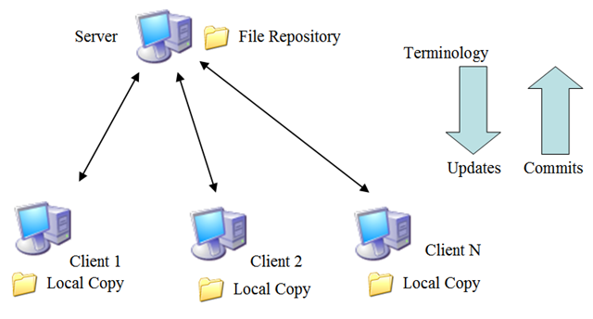

Slide 7
Branch, Trunk i Tag
Trunk (aka Baseline, Mainline ili Master) – direktorij koji predstavlja glavnu liniju razvoja projekta i sadrži najnoviji kôd aplikacije. Developeri obično dohvaćaju najnoviji sadržaj trunk-a kada žele raditi na projektu.
Branch – zasebna grana razvoja projekta izvedena iz neke točke u povijesti trunk-a. Nakon te točke povijest trunka i povijest nekog brancha se razilaze.
Tag – točke u povijesti razvoja trunka ili brancha koje želimo sačuvati. Ta točka može označavati npr. trenutak kada smo pustili u rad novu verziju našeg software-a.

Slide 8
Commit
Proces spremanja promjena sa naše radne kopije u repozitorij na centralnom serveru.
Drugi korisnici zatim mogu dohvatiti promjene iz našeg commita tako da naprave update svoje radne kopije
Atomična operacija

Slide 9
Apache Subversion

Slide 10

Što je Subversion?
Centralizirani open source Version Control sustav
Verzija 1.0 izašla 2004. godine
2010. godine postaje top-level projekt Apache Software Foundation-a

Slide 11
Struktura Subversion repozitorija
Centralni repozitorij po konvenciji ima tri direktorija:
trunk – sadrži Trunk projekta
branches – sadrži Branch-eve projekta
tags – sadrži projekt Tag-ove
Za potrebe ovih predavanja stvoren je testni SVN repozitorij.

Slide 12
Subversion – osnovne naredbe

Slide 13
Osnovne naredbe
Dva načina za rad sa Subversion-om:
Preko konzolnih naredbi
Koristeći TortoiseSVN GUI klijent

Slide 14
Checkout
Naredba za stvaranje radne kopije:
svn checkout URL [PATH]
gdje je URL url repozitorija, a PATH opcionalna putanja u kojoj ćemo stvoriti radnu kopiju.
Ako PATH nije zadan za putanju će se koristiti zadnji dio URL
Checkout testnog repozitorija PHP Akademije:
cd example/
svn checkout http://phpacademy/repo/trunk ./

Slide 15
Update
Update dohvaća najnovije promjene iz repozitorija u radnu kopiju:
svn update [PATH]
Ako PATH nije zadan update će se izvršiti na trenutnom direktoriju

Slide 16
Update conflict
Ako smo lokalno izmijenili datoteku koja je u međuvremenu izmijenjena u repozitoriju, kod update-a su dva moguća ishoda:
Automatski merge – ako su naše izmjene na različitim linijama u datoteci od novih izmjena sa repozitorija. SVN jednostavno kombinira naše izmjene sa izmjenama sa repozitorija.
Text Conflict – ako smo mijenjali datoteku na istoj liniji koja je promjenjena u repozitoriju. Ovakve konflikte korisnik mora ručno riješiti.

Slide 17
Add
Označavamo SVN-u da novu datoteku ili direktorij na našoj radnoj kopiji želimo commit-ati u repozitorij.
Koristi se za datoteke i/ili direktorije koji nisu u version control sustavu

Slide 18
Update tree conflict
Javlja se, na primjer, kada se datoteka na kojoj radimo lokalno premjesti ili izbriše iz repozitorija.
Kao i kod text konflikta korisnik treba odlučiti želi li zadržati izbrisanu datoteku ili ne
SVN vrši premještanje datoteke u dva koraka:
  Napravi kopiju datoteke sa kompletnom povijesti na ciljanoj lokaciji
  Izbriše staru datoteku
Konflikt nastaje jer zbog ovoga SVN ne zna je li datoteka stvarno izbrisana ili je samo premještena na drugo mjesto
Stvarnu namjeru mora otkriti korisnik iz pregleda commit log-a i razgovora sa originalnim autorom commita

Slide 19
Commit
Šalje promjene iz radne kopije u centralni repozitorij.
commit -m "commit poruka"
Kod svakog commita se obavezno mora zadati i commit poruka koja sadrži:
Opis zašto smo izvršili promjenu
Reference na ticket u ticketing sustavu na koji se promjena odnosi
Ako smo izvršili rename ili delete, dobro je i to napomenuti

Slide 20
Rename & Move
Ako u idućem commitu želimo premjestiti datoteke i/ili direktorije ne smijemo koristiti normalne filesystem naredbe, na primjer:
mv i cp unix naredbe
Copy/paste/rename u windows exploreru
SVN ne može detektirati da smo u filesystem-u preimenovali ili premjestili datoteku, što znači da ćemo na ovaj način izgubiti cijelu povijest premještene datoteke ili direktorija.
Ispravan način za premještanje ili preimenovanje je naredba:
svn move SRC DEST

Slide 21
Delete
Kada želimo izbrisati datoteku u idućem commit-u koristimo
svn delete PATH

Slide 22
Status
Ispisuje status datoteka i direktorija radne kopije
svn status
Korisna naredba da pregledamo izmjene na radnoj kopiji. Neka moguća stanja:
'A' nova datoteka ili direktorij
'C' konflikt
'D' izbrisana datoteka ili direktorij
'I' ignorirana datoteka ili direktorij
'M' izmijenjena datoteka
'?' datoteka ili direktorij koji nije pod version control (npr. nova datotke na kojoj nismo pozvali svn add naredbu)

Slide 23
Info
Ispisuje informacije o putanji radne kopije:
svn info [TARGET]
Ako je TARGET prazan, ispisuje se info za trenutni direktorij
Najvažnija informacija je URL na koji TARGET pokazuje, govori nam je li radna kopija pokazuje npr. na branch ili trunk.

Slide 24
Copy
Kopira datoteke i direktorije na radnoj kopiji ili repozitoriju:
svn copy SRC[@REV] DST
SRC i DST mogu biti ili radne kopije (WC) ili URL:
WC->WC: kopira i označava za dodavanje u repozitorij
  Sa poviješću kopiranih datoteka
URL->URL: potpuna server-side copy operacija, koristi se za stvaranje branch-eva i tagova
WC->URL: odmah vrši commit kopiranih datoteka sa WC na URL
URL -> WC: check out sa URL-a u WC, i pripremi za dodavanje

Slide 25
Revert
Poništava lokalne izmjene na radnoj kopiji na zadanoj ili trenutnoj putanji:
svn revert [PATH]

Slide 26
Branching

Slide 27
Što je branch?
Duplikacija verzioniranog sadržaja kako bi se razvoj mogao odvijati paralelno
Zašto koristiti branch:
Feature branch
Nove verzije aplikacije
Multi stage workflow
Naredba:
svn copy SRC_URL DEST_URL

Slide 28
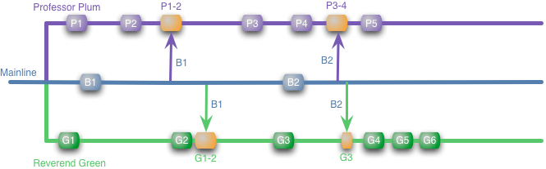
Branching - primjer

Slide 29
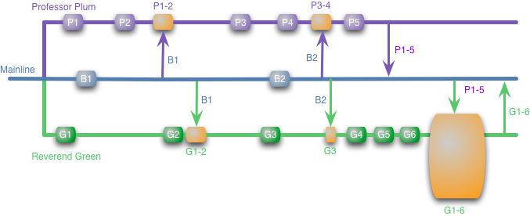
Branching – primjer reintegracije

Slide 30
Feature branch
Workflow:
Moramo dodati feature u našu aplikaciju koji zahtijeva veliki broj izmjena i/ili surađivanje sa drugim developerima.
Umjesto da radimo na trunku, napravimo zasebnu kopiju trunka na kojoj zatim razvijamo naš feature.
Po potrebi povlačimo nove izmjene sa trunka.
Nakon što završimo feature, vršimo reintegraciju brancha u trunk.
Napomene:
Dobro ime je {naziv_feature-a}_{inicijali_developera}
Naredba svn copy kod stvaranja brancha može i trebala bi imati commit poruku

Slide 31
Sync branch-a
Povremeno je potrebno na branch staviti najnovije promjene iz trunk-a. Postupak za sync brancha sa trunkom:
Napravimo čisti checkout branch-a
  Ako smo imali čisti checkout od prije, izvršimo update
Pozicioniramo se unutar radne kopije
Pokrenemo merge sa trunk-om:
svn merge [REPO_TRUNK_URL]
SVN će pokušati automatski spojiti sadržaj trunk-a sa našom radnom kopijom, ako ne uspije javiti će konflikte
Riješimo konflikte ako postoje
Commit-amo izmjene sa radne kopije na branch

Slide 32
Reintegracija brancha u trunk
Da bi smo izmjene sa našeg brancha reintegrirali u trunk potrebno je:
Napraviti čisti checkout trunk-a
  ako već imamo checkout, napraviti update
Pozicionirati se unutar radne kopije
Pokrenemo merge sa branch-om kojeg želimo merge-ati:
svn merge [BRANCH_URL]
SVN će pokušati automatski spojiti sadržaj brancha-a sa našom radnom kopijom, ako ne uspije javiti će konflikte
Riješimo konflikte ako postoje
Commit-amo izmjene sa radne kopije na trunk

Slide 33
Multi-stage workflow
Ovaj workflow podrazumijeva postojanje barem tri branch-a:
development – ovo je najčešće sam trunk
staging – ovdje QA timovi mogu testirati izmjene koje su developeri napravili, mora biti što sličniji produkcijskoj verziji aplikacije
production – stabilna verzija aplikacije koju koriste krajnji korisnici
Aplikacija se razvija se u ciklusima: sam razvoj koda, testiranje i produkcija.
Trajanje svakog ciklusa varira, u Adriaticu koristimo dnevni ciklus: jedan dan za svaki ciklus.

Slide 34
Multi-stage release cycle
Developeri vrše izmjene i šalju ih direktno na trunk ("development branch")
Nakon jednog dana izmjene sa trunk-a dolaze na staging, gdje ih QA tim testira i prijavljuje eventualne greške
Treći dan izmjene dolaze na produkciju gdje su vidljive krajnjim korisnicima

Slide 35
Ispravljanje grešaka na produkciji ili stagingu
U slučaju da QA tim otkrije grešku npr. na staging branchu potrebno je ispravak napraviti na njemu:
Developer vrši checkout staging brancha i napravi potrebne ispravke
Ispravke commit-a na staging branch
Kako se ne bi dogodilo da se bugfix sutra prebiše sa izmjenama na trunk-u, bugfix je potrebno "spustiti" na trunk
  Ovaj proces se u Adriatic.hr skoro uvijek vrši automatski

Slide 36
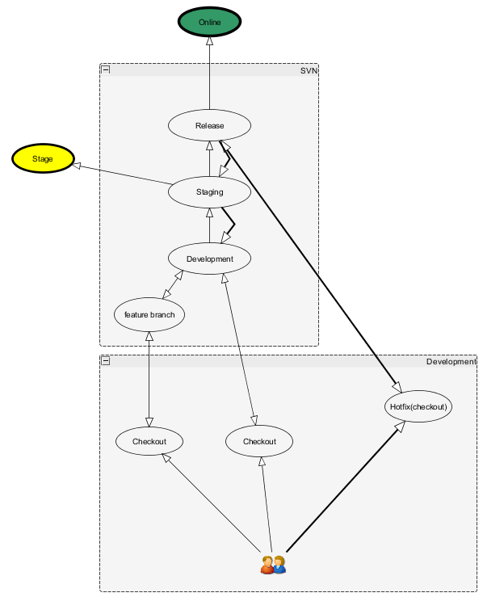

Slide 37
Continuous Integration (CI)
Postupak razvoja software-a kod kojeg svi članovi tima često integriraju svoj rad u centralni repozitorij.
Integracije se događaju na dnevnoj razini (commit na repozitorij)
Svaku integraciju provjerava automatski "build" (koji izvršava i automatske testove) kako bi se moguće greške otkrile što prije.
Ako build otkrije grešku, svi developeri će biti obaviješteni kako bi mogli ispraviti grešku
Za CI se često koristi posebni software koji pomaže u automatizaciji procesa:
Jenkins
Travis CI

Slide 38
Još neke korisne TortoiseSVN naredbe
Check for modifications
Blame
Changelists

Slide 39
Korisni linkovi
Continuous Integration, Martin Fowler

